Slide 1






Slide 2
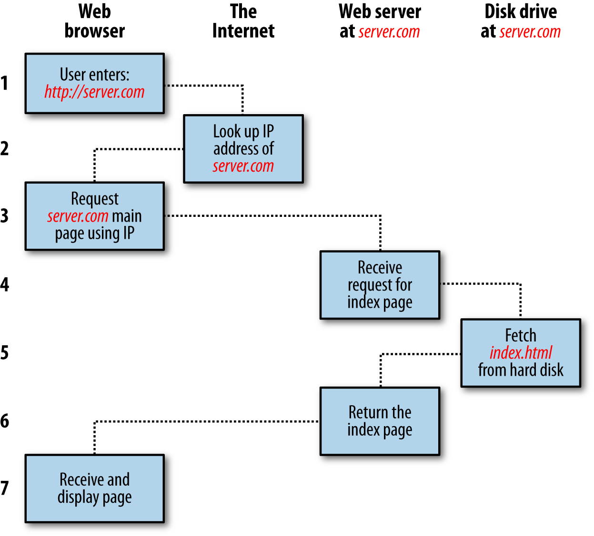
Kaip tai veikia?

Slide 3
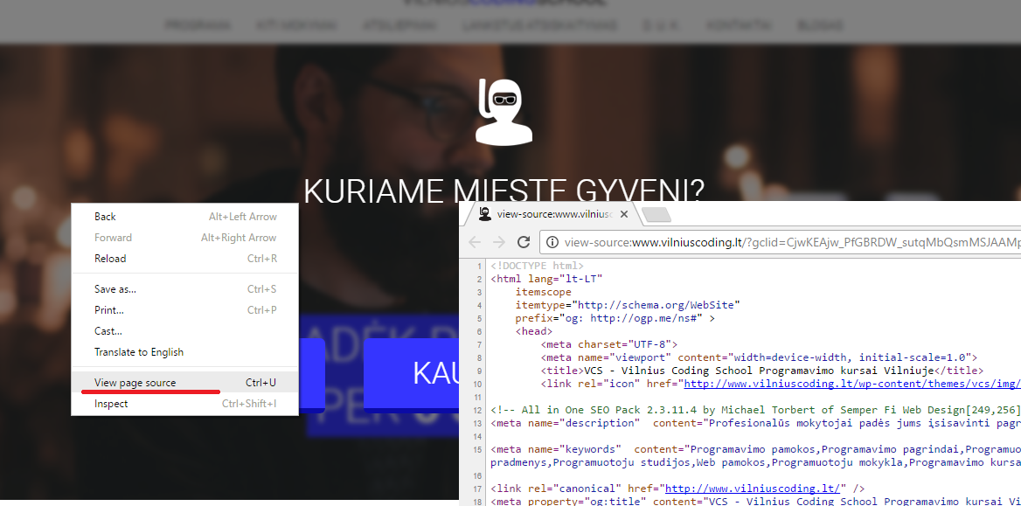
HTML įvadas. Kas yra HTML?
Kažkada nebuvo daug šaltinių iš ko mokytis
Mokomasi buvo iš kitų kodo.
Tai galima daryti ir dabar:

Slide 4
Kas tai yra HTML?
Puslapiai tai yra tekstiniai dokumentai
HTML naudoja žymes (simboliai esantys kampiniuose skliaustuose) su nešančia informacija apie savo reikšmę
Žymės paprastai laikomos elementais <abc />
Žymės dažniausiai naudojamos poromis <abc></abc>
Atidarančioji žymė pažymi turinio pradžią, o uždarančioji turinio pabaigą
Atidarančiosios žymės turi atributus, kurie suteikia daugiau informacijos apie elemento turinį
Atributai turi vardus ir reikšmes <abc atributo_vardas=“reikšmė“></abc>

Slide 5
HTML dokumento struktūra
Deklaracija. Instrukcija naršyklei
<!DOCTYPE html>
<html>
<head>
<title>Dokumento antraštė</title>
</head>
<body>
Dokumento turinys
</body>
</html>
Galva.
Techninei
informacija
Privalomas.
Žymi HTML kodo pradžią ir pabaigą
Kūnas.
Puslapio turinys

Slide 6

Tekstas
Antraštės (headings)
Paragrafai (paragraphs)
Pastorinimas ir pakreipimas (bold and italic)
Sąrašai
Teksto lūžiai, horizontali linija (line breaks ir horizontal rules)
HTML elementai naudojami puslapio struktūros aprašymui (antraštės, sub-antraštės, paragrafai)

Slide 7
Nuorodos
Nuoroda kuriama naudojant <a> elementą. Vartotojas gali spausti ant bet ko kas yra tarp atsidarančios žymės <a> ir užsidarančios žymės </a>. href atributas nurodo adresą kur bus nukreipiamas vartotojas paspaudęs ant nuorodos.
Puslapis į kurį bus nukreiptas vartotojas paspaudęs nuorodą
Tekstas ant kurio vartotojas spaudžia
<a href="http://www.vilniuscoding.lt/">Vilnius coding school</a>
Elementą atidaranti žymė
Elementą uždaranti žymė

Slide 8
Paveikslėliai
Kaip įkelti paveikslėlį į puslapį
Renkantis teisingą paveikslėlio formatą (jpg. gif. png)
Paveikslėlių optimizavimas tinklapiams (dydis toks kokį vaizduosite, rezoliucija 72 px per inch)
Įrankiai
Paveikslėlio aprašymui naudojamas <figure> ir <figcaption>
Rodoma informacija, kai paveikslėlio naršyklė negali parodyti
Nuoroda iki paveiklėlio
<img src="images/logo.png" alt=“Tai yra šios svetainės logo“
title=“Svetainės logotipas, nukopijuotas iš interneto resursų.“ />
Papildoma informacija apie paveiklėlį

Slide 9

Lentelės.
<table>
<tr>
<td>15</td>
<td>15</td>
<td>30</td>
</tr>
<tr>
<td>45</td>
<td>60</td>
<td>45</td>
</tr>
<tr>
<td>60</td>
<td>90</td>
<td>90</td>
</tr>
</table>
Žymės apibrėžiančios
Eilutės pradžią ir pabaigą
Žymės apibrėžiančios
lentelės pradžią
ir pabaigą
Žymės apibrėžiančios
langelio pradžią ir pabaigą

Slide 10
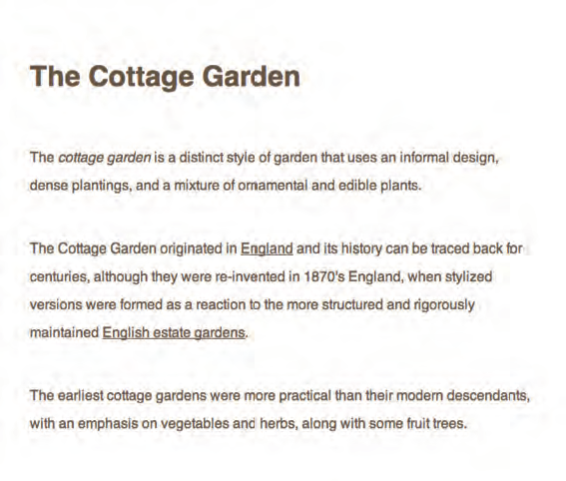
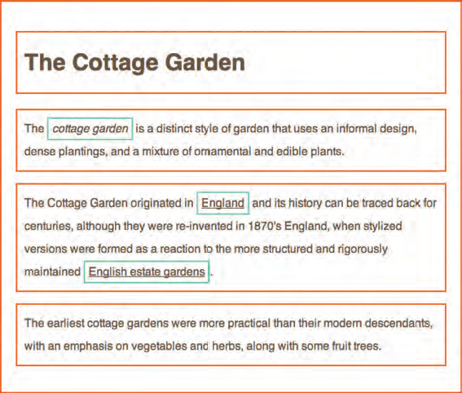
CSS įvadas. Kaip tai veikia?

Slide 11
CSS įvadas. Kaip tai veikia?
Pakopiniai stilių šablonai.
Leidžia kurti išvaizdos taisykles elementams
Stiliai gali būti pridėti
  elementui
  html faile
  css faile
Selektorius gali būti:
  Elementas
  Klasė (.class)
  Id (#id)
  Visi elementai
Atributai (https://www.w3schools.com/css/css_attribute_selectors.asp)
  Rinkiniai
Pseudo klasės (https://www.w3schools.com/css/css_pseudo_classes.asp)
Kaip veikia pakopiniai šablonai?
selektorius
parametras
reikšmė
p {
font-family: Arial;
}
deklaracija

Slide 12

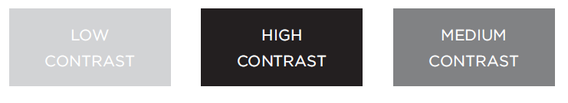
Spalvos
Foreground (priekinis planas)
Background (pagrindas)
Suprasti spalvas
Kontrastai
Nepermatomumas (opacity)
RGB ir RGBA spalvos
HSL ir HSLA spalvos
Spalvų pavadinimai
Pavyzdys
http://hslpicker.com/

Slide 13
Tekstas
Pastorinimas (font-weight)
Pakreiptas (font-style)
Didžiosios/mažosios (text-transform)
Pabraukimas/perbraukimas (text-decoration)
Tarpai tarp eilučių (line-height)
Lygiavimas (text-align)
Šešėlis (text-shadow)
Pirmoji raidė ar eilutė (first letter/line)
Reakcija į vartotoją (link-hover)

Slide 14
Dėžutės
Dydžiai (width/height)
Plotis su apribojimu (min-width/max-width)
Aukštis su apribojimu (min-height/max-height)
Perteklinis turinys (overflow)
Linijos storis (border-width)
Linijos stilius (border-style)
Linijos spalva (border-color)
Vidinis atitraukimas (padding)
Išorinis atitraukimas (margin)
Turinio centravimas (centering-content)
Blokas arba linijoje (display)
Dėžučių slėpimas (visibility)
Šešėliai (box-shadow)
Nuapvalinti kampai (border-radius)

Slide 15
Materialize
Download:
http://materializecss.com/getting-started.html
Examples:
http://materializecss.com/
Resources:
https://github.com/zigmantasvcs/resources/blob/master/workshop_images.zip

Slide 16
Svetainės talpinimas
- http://serveriai.lt
- http://www.hostex.lt/

Slide 17
Savarankiškas mokymasis
- https://www.w3schools.com/

Slide 18


